Slide 1

Consumer
Driven
Development

Slide 2
План доклада
Проблемы интеграционного тестирования.
Контракт между клиентом и сервером.
Spring Cloud Contract.
Основные концепции.
Настройка в gradle.
Описание контрактов.
Тесты на стороне сервера.
Публикация контактов.
Тесты на стороне клиента.
Генерация контрактов с помощью @WebMvcTest.

Slide 3
Проблемы интеграционного тестирования
«Ну… потребуется полной цикл интеграционного тестирования»
(c) руководитель отдела тестирования
«Ну мы сейчас все завернем в докер и все будет пыщ-пыщ»
(c) ответ руководителя разработки

Slide 4
Развертывание тестового контура
Требуется много ресурсов для прогона и в один момент времени возможен только один сценарий.
Чтобы протестировать один микросервис, мы должны развернуть N других сервисов. В том числе и базы данных.
На их поднятие требуется много времени.
Информация, что что-то сломалось может прийти поздно.
Очень сложно разбираться в ошибках.

Slide 5
Mock на внешние вызовы
Создание заглушек для внешних вызовов не имеет ничего общего с реальным миром.
Тесты могут пройти на заглушках, но развалиться на production, потому что использованные заглушки не гарантируют что сервер так работает.

Slide 6

Контракт между клиентом и сервером
Consumer описывает желаемое поведение сервера и отдает этот «контракт».
Producer получает контракт и использует его как тест, который говорит о правильности реализации.
Consumer использует данные из этого контракта как stub для запросов к серверу.
Contract
Consumer
Producer
Unit test
Unit test

Slide 7
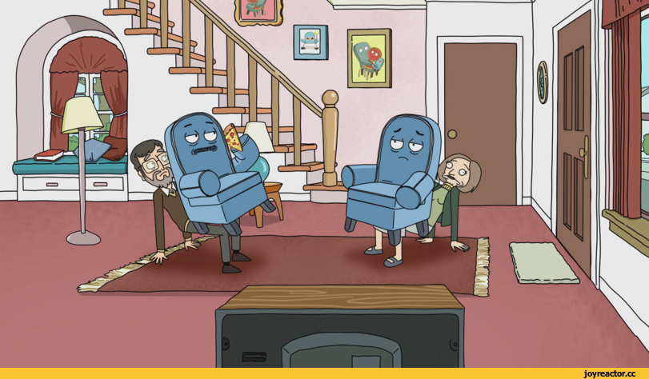
Spring Cloud Contract
Но в мире Spring все немного по-другому…

Slide 8

Spring Cloud Contract
Producer
Consumer
Wiremock Server
Contract
Nexus

Slide 9
Spring Cloud Contract
Контракт будет гарантировать, что наши HTTP-заглушки будут делать ровно то, что делает сервер.
Все изменения будем публиковать и их сразу будут видеть все потребители.
На стороне сервера мы напишем тесты на эти контракты.
На стороне клиента мы будем получать эти контракты, которые подтверждены прогоном тестов на стороне сервера, тем самым гарантируя, что сервер имеет такое поведение.

Slide 10
Spring Cloud Contract
Контракты предоставляют описание поведения систем, подтвержденное тестами на стороне клиента и сервера.

Slide 11
Пример взаимодействия сервисов Order → Warehouse → Delivery
Orders
GET /api/v1/orders/{orderUid} – получение статуса заказа, запрос к Warehouse на получение статуса товара GET /api/v1/items/{orderUid}/state.
POST /orders – создание заказа, запрос к Warehouse на бронирование товара POST /api/v1/items/{orderUid}/take.
POST /orders/{orderUid}/process – отправка заказа в доставку, запрос к Delivery на отправку товара POST /api/v1/delivery/{orderUid}/deliver.
Orders
Delivery
Warehouse

Slide 12
Пример взаимодействия сервисов Order → Warehouse → Delivery
Warehouse
GET /api/v1/items – получение списока всех товаров.
GET /api/v1/items/{orderUid}/state – информация о состоянии товаров из заказа.
POST /api/v1/items/{orderUid}/take – забронировать товар для заказа.
POST /api/v1/items/{orderUid}/checkout – выдача товара.
Delivery
`POST /api/v1/delivery/{orderUid}/deliver` – отправить заказ, запрос к Warehouse на выдачу товара `POST /items/{orderUid}/checkout`.
Orders
Delivery
Warehouse

Slide 13
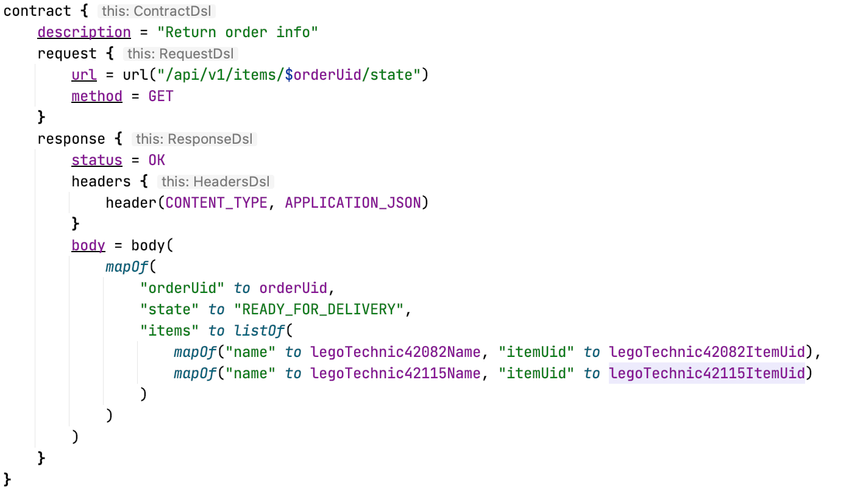
Описание контракта
src/contractTest/resources/contracts/state/StateSuccess.kt

Slide 14
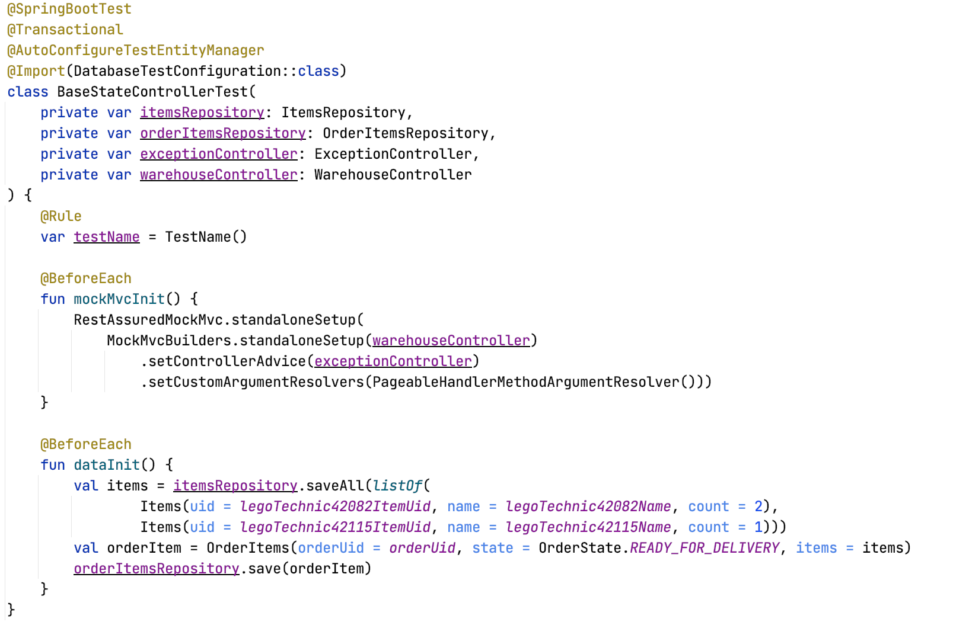
Серверные тесты
src/contractTest/kotlin/ru/romanow/warehouse/web/BaseStateControllerTest.kt

Slide 15
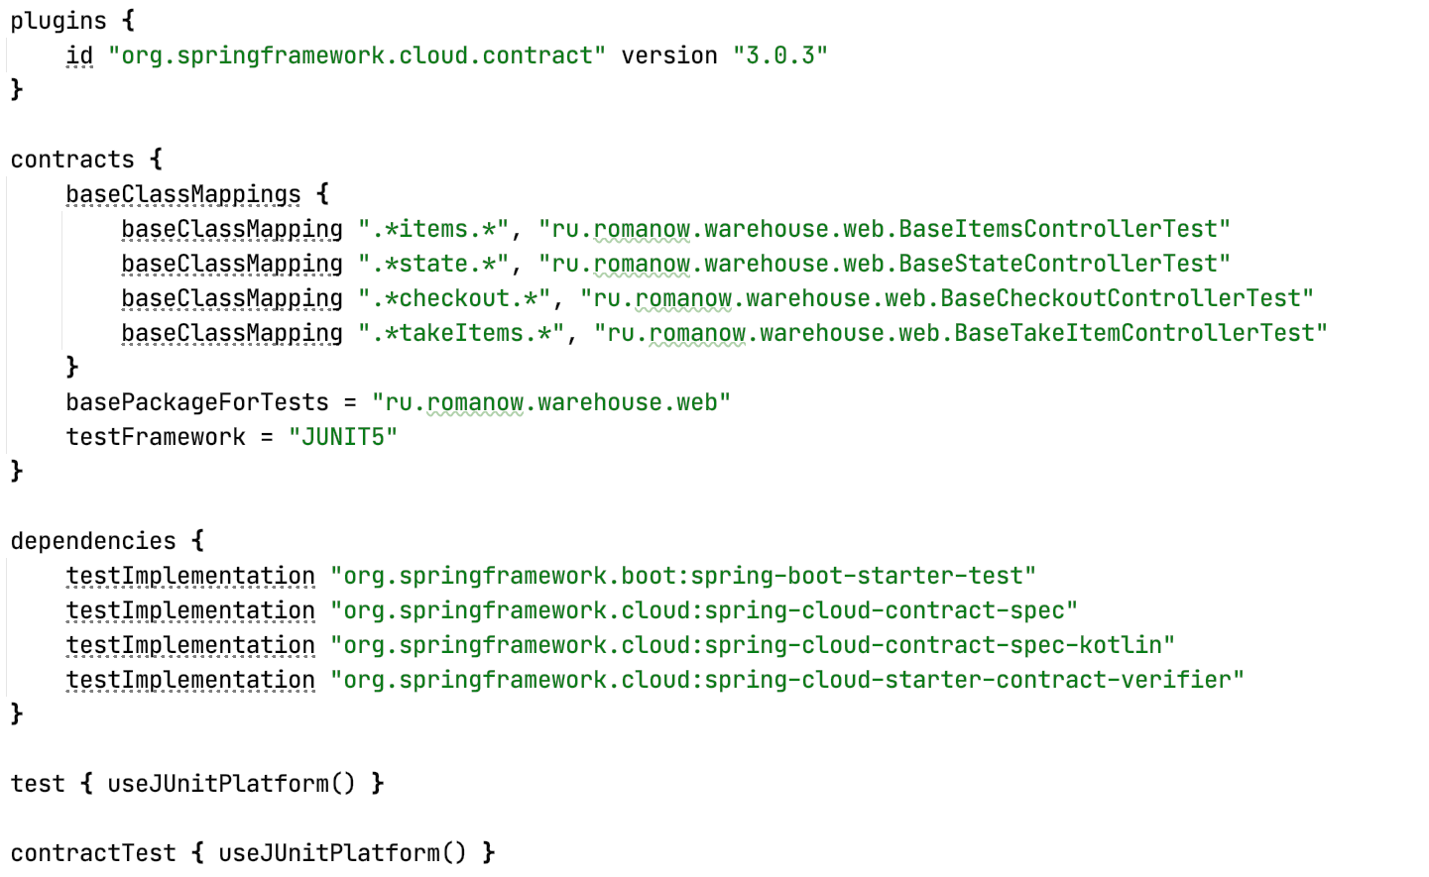
Настройка плагина для Gradle

Slide 16
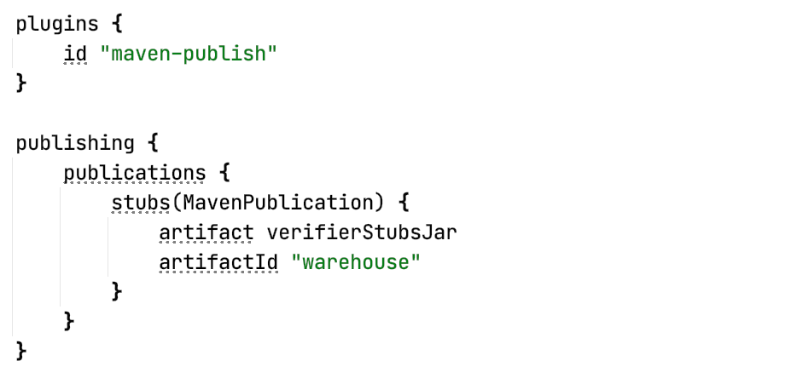
Публикация контрактов

Slide 17
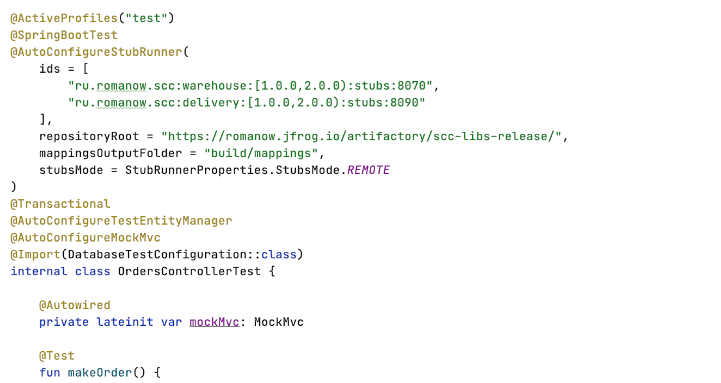
Клиентские тесты

Slide 18
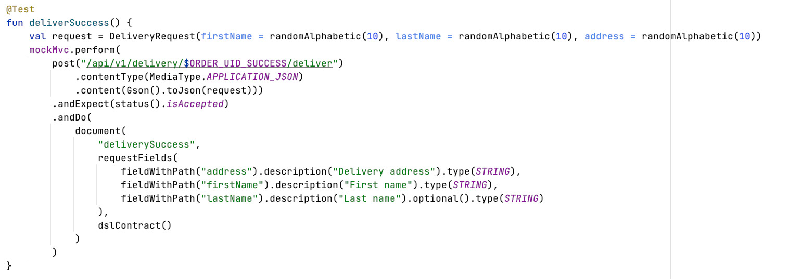
@WebMvcTest → Cotract

Slide 19
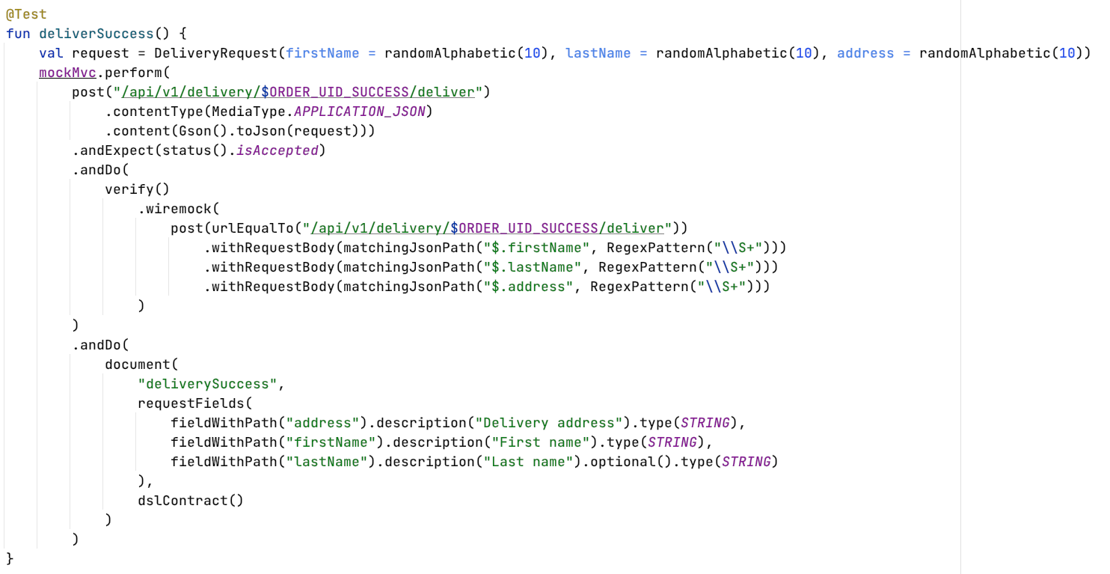
@WebMvcTest → Cotract

Slide 20
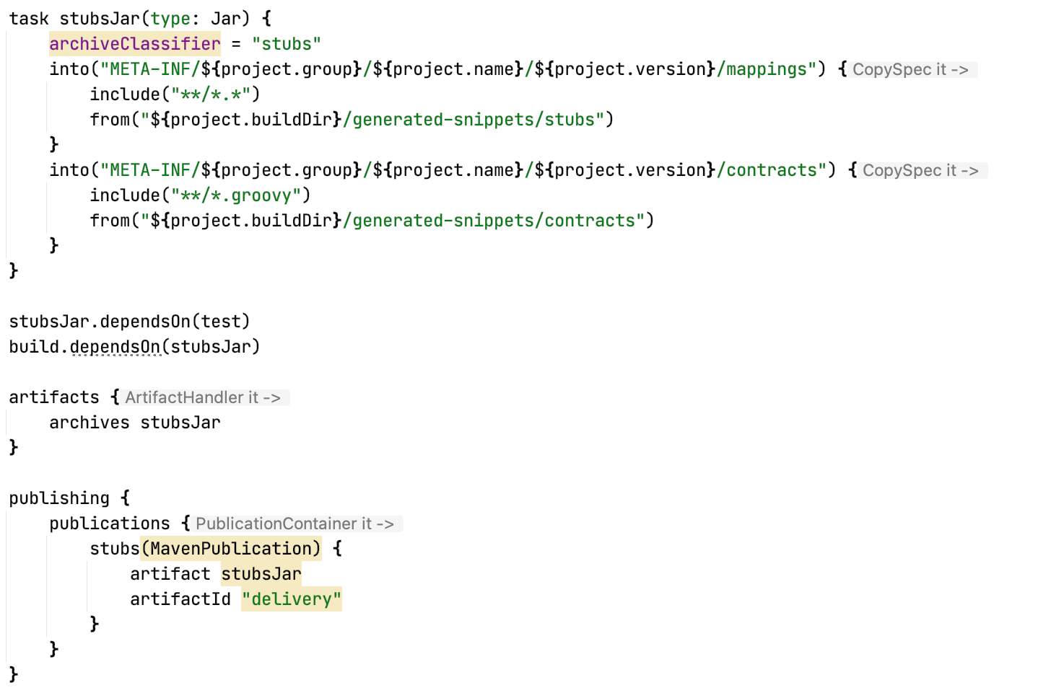
Сборка артефакта и публикация

Slide 21
В следующей серии
Рассмотрим сложные ошибки:
JsonPaths can't reference an object.
Ошибка компиляции в сгенерированном тесте: "residenceType":{"cursor":60}
Использование Kotlin plugin и связанные с ним ошибки: Exception in thread "main" NoSuchMethodError: org.jetbrains.kotlin.cli.jvm.compiler.TopDownAnalyzerFacadeForJVM
Producer в контракте генерирует слишком большой body, Consumer падает с ошибкой: String too long. The given string is 72793 Unicode code units long, but only a maximum of 65535 is allowed.
Рассмотрим сложные случаи:
Regex в url.
Как искать ошибки при генерации тестов.
Client values vs. Server values vs Regex.
Запуск тестов на Producer на реальном порту.
Авторизация в Nexus.
Кастомные расширения для DSL.

Slide 22


